Slide 1
PORTFOLIO
Name
강준우
Github
https://github.com/June222
E-mail
0119299@gmail.com
Phone
+82 10-5495-4551
Address
부산광역시 부산진구

Slide 2
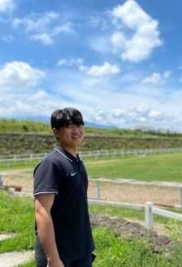
About Me
저는 알고리즘을 개발하고 최적화하는 것을 즐기는 개발자입니다.
저는 항상 ‘왜’ 라는 질문을 합니다.
저는 활동적이며 사람들과 교류하고 커뮤니케이션하는 것을 즐기는 사람입니다.
저는 다양한 시각을 통해 문제를 바라보며 효율적으로 문제를 해결하고자 합니다.
흥미
#Algorithm #Optimization #Platform #FullStack
#HelpingOther

Slide 3
PORTFOLIO CONTENTS
01.
Smart Factory
“철강 표면 결함 검출 및 분류 AI 모델 개발”을
목표로 진행된 프로젝트
02.
No Crime
범죄율 예측 애플리케이션 서비스
03.
Navigation Robot
블루투스 통신을 이용한 방향 안내 및 자동 주행 로봇
장애물과 움직인 경로를 실시간으로 모니터에 표시

Slide 4
Smart Factory
Project 1
About project
철강 이미지에서 불량인 부분을 찾아내는 서비스
자체 개발한 AI, JPA 및 서버(docker), AWS ec2로 제작 및 배포함.
은상 수상(52개 팀 중)

Slide 5
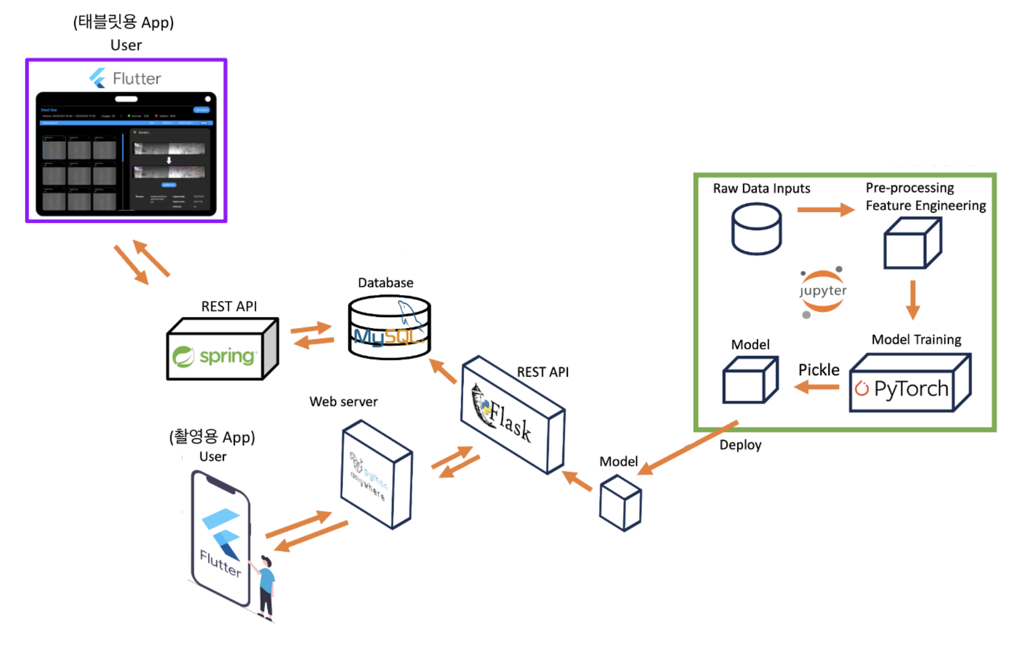
Project 01.
Introduce project
Work period | 2023. 04 ~ 2023. 11 (7 개월)
Members | 총 3명 (100% 기여 for AI를 제외한 FE, BE)
Objective | 데이터의 불균형을 해결하는 AI 모델을 개발하고 이미지 데이터를 저장, 관리할 APP과 서버의 개발
Content | AI 모델 개발, User Interface 개발 JPA 개발, 서버 구축, AWS의 RDS로 전송 및 저장
Detail roles | Flutter와 Figma를 이용한 UI/UX 계획 및 개발 BE개발과 AWS와 JPA를 이용한 DB서버 구축 AI 모델의 성능을 위한 이미지 전처리 APP 개발 AWS elasticbeanstalk을 이용한 CI/CD 구축
Language, development environment | Flutter, dart, AWS, elasticbeanstalk, Docker, JAVA, Spring Boot, Figma
Reference | Github Link

Slide 6
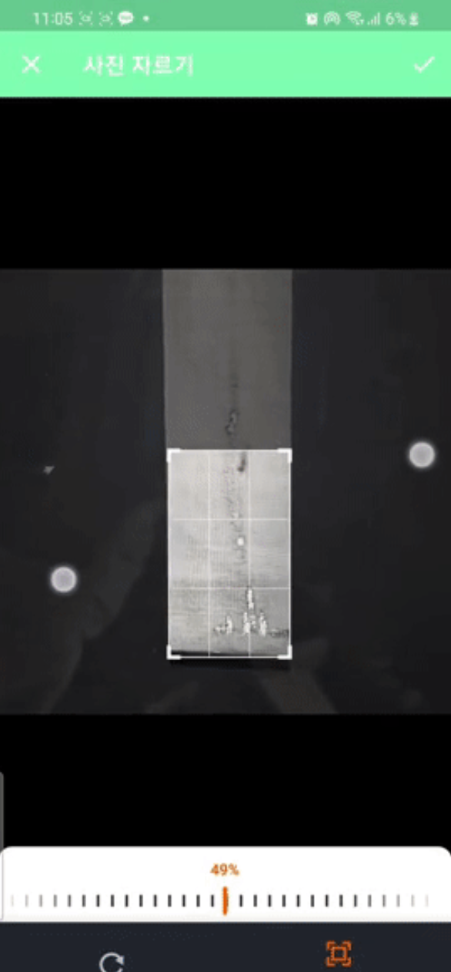
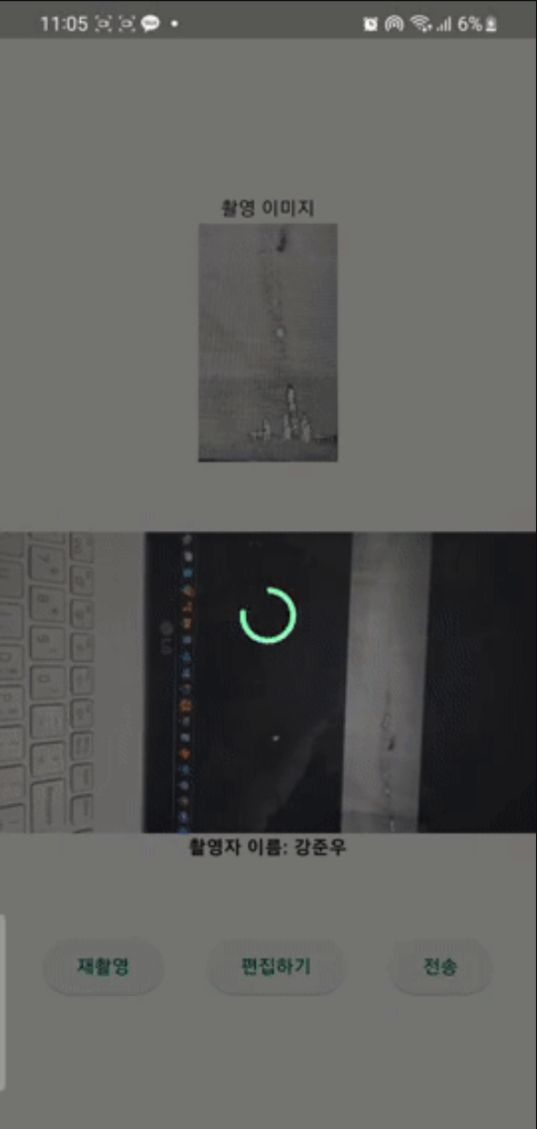
Project 01.
Main Work
1. Camera App
* 기능 소개
- 이미지 촬영 및 전처리
- REST API를 이용해서 모델로 이미지를 송신, 결과를 수신
* 상세 설명
- AI 모델에 촬영된 이미지를 입력하기 전에 최적의 효과를 내기 위해 불필요한 부분을 삭제
- 팀원이 개발한 모델로 이미지를 보내기 위해 Flask로 전송한 뒤 결과 이미지를 수신함.

Slide 7
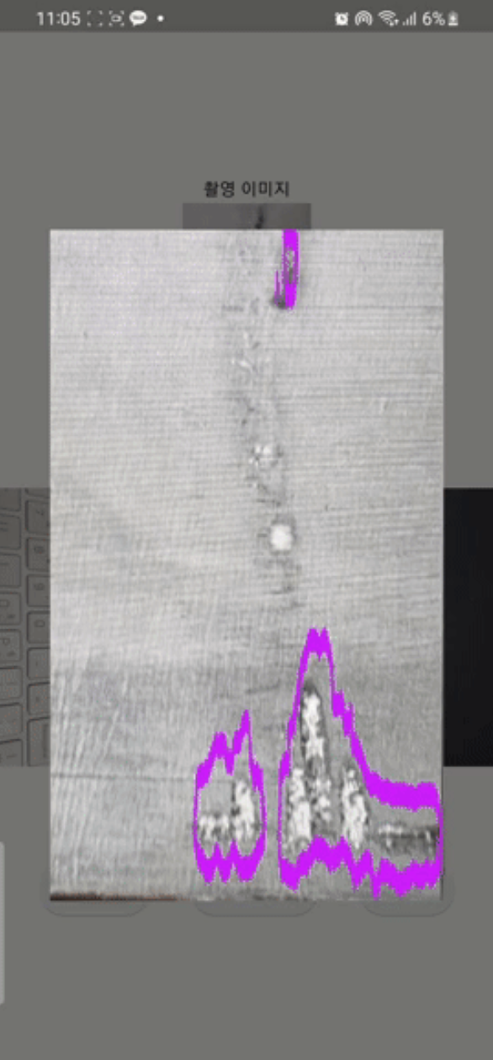
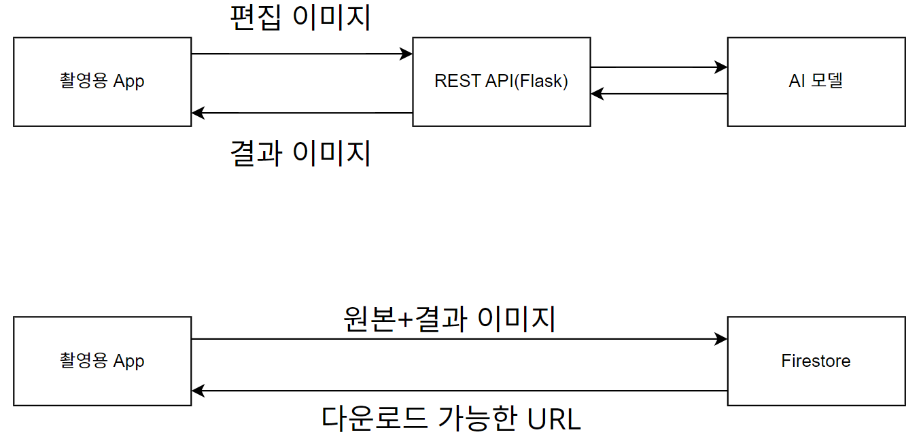
Project 01.
Main Work
1. Camera App
* 기능 설명
- 결과 이미지를 다운로드 가능한 URL로 바꾸어 DB에 저장
* 상세
MySql DB에는 이미지 파일이 최대 1개 밖에 저장되지 않는 조건이 있어 하나의 tuple에 원본 이미지, 결과 이미지를 저장할 수가 없었음.
이를 해결하기 위해 firestore를 활용하여 이미지를 다운로드 가능한 url 형태로 바꿈.

Slide 8
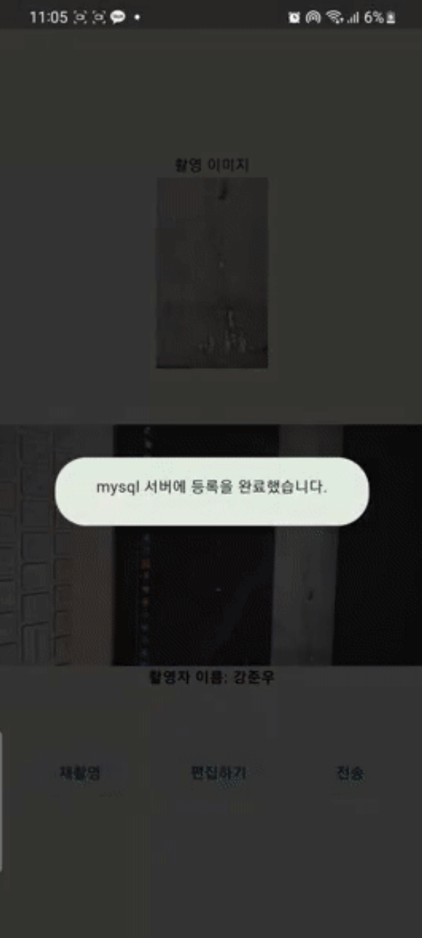
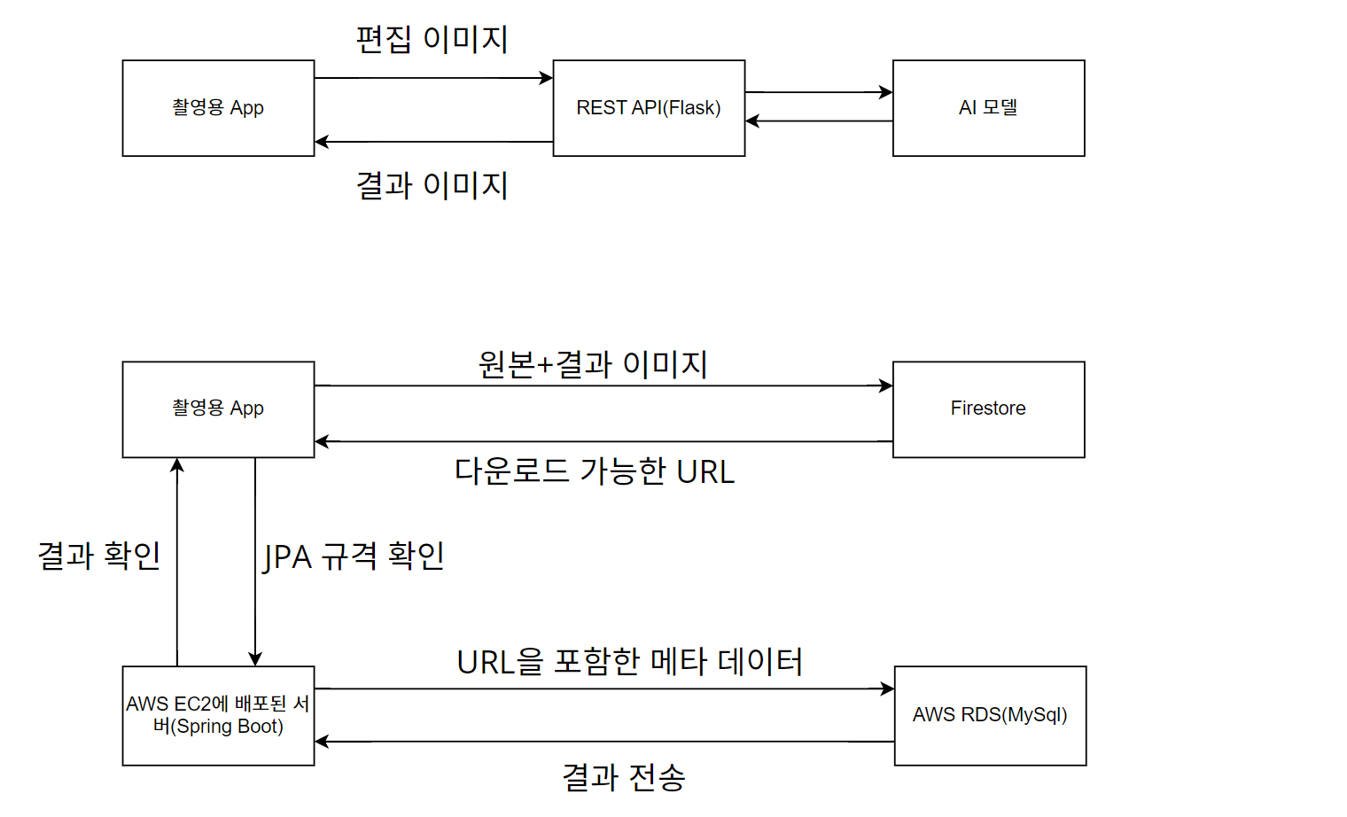
Project 01.
Main Work
2. Spring boot
* 기능 소개
- 촬영 및 편집 부터 DB에 결과를 저장하는 모든 과정을 자동화
* 상세 설명
Firestore에 전송하여 받은 다운로드 가능한 URL을 EC2에 배포된 서버로 JPA 규격에 맞춰 전송
JPA 규격에 맞는 데이터는 연동된 RDS의 Tuple로 변환되어 저장
저장 혹은 실패의 결과를 전송하여 사용자가 저장 상태를 확인

Slide 9
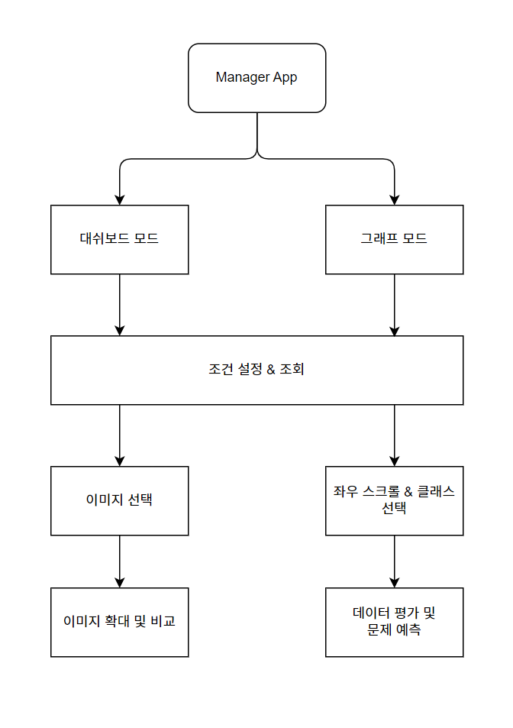
Project 01.
Main Work
3. Factory manager app
* 기능 소개
원본 이미지와 결과 이미지를 공장 관리자에게 제공
필터를 설정으로 조건 선택 가능
데이터 시각화
* 상세 설명
- 결함이 있는 것으로 판명된 이미지는 필터로 거를 수 있음.
- 원본 이미지와 결함 이미지를 비교하기 쉽게 UI를 구성함.

Slide 10
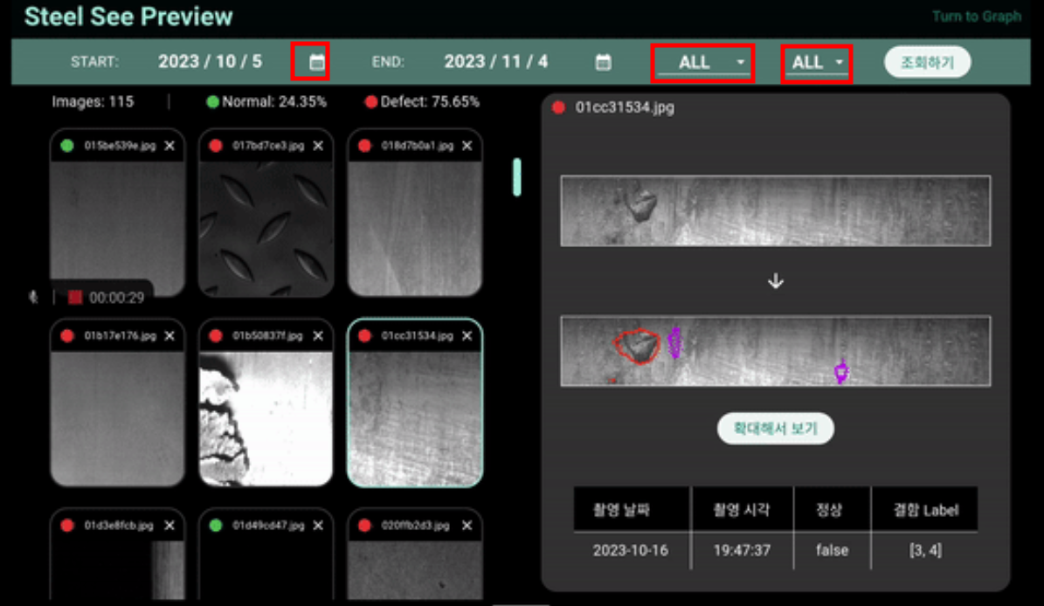
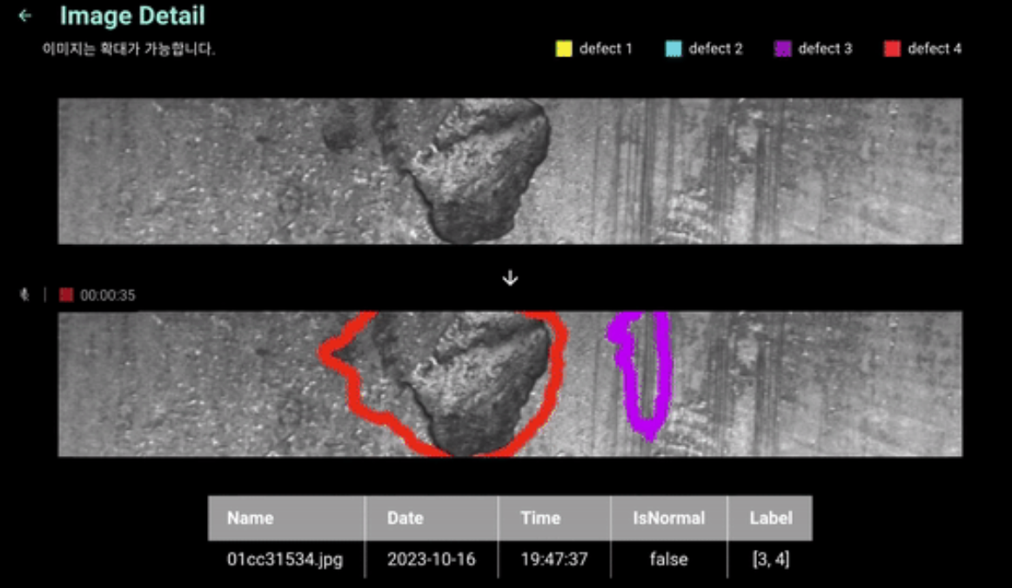
Project 01.
Main Work
3. Factory manager app
조건 설정
확대

Slide 11
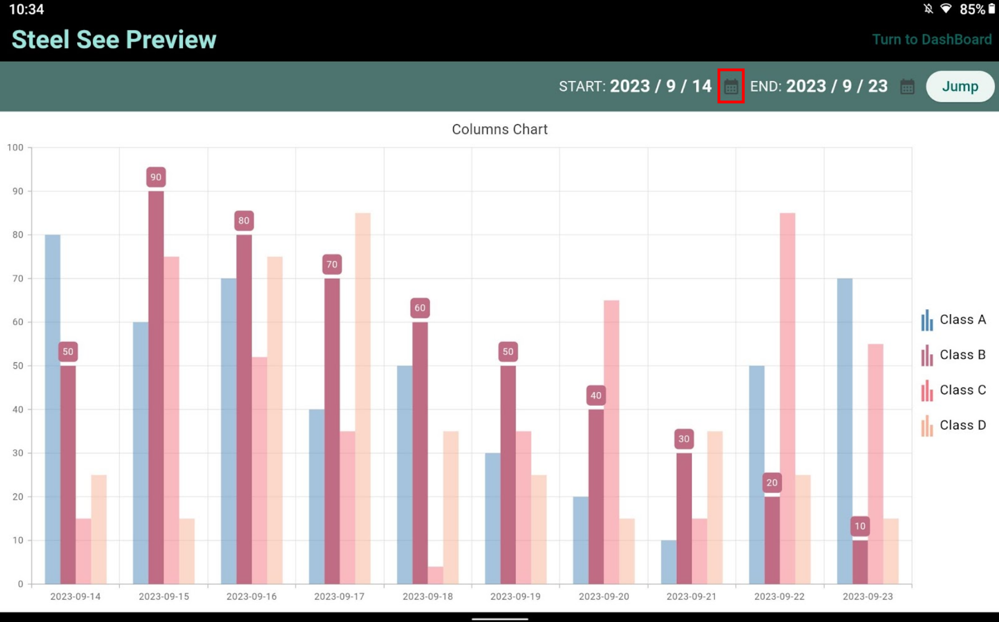
Project 01.
Main Work
3. Factory manager app – DATA Visualization
날짜 설정
Class A의 결함 수가 최근 급증함.
해석: Class A의 결함을 일으키는 파악되지 않은 원인을
빨리 인지하여 대비할 수 있음.
Class B를 클릭하면 Class B의 숫자를 부각시킴.
해석: Class B의 결함 수는 지속적으로 감소하고 있음. 문제의 원인이 파악되어 해결되고 있음.

Slide 12
No Crime
Project 2
About project
Application Service that predicts crime risk.
Project using all self-developed AI, REST API, Application. We tried to solve this problem using a message queue.

Slide 13
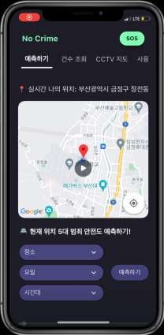
Project 02.
Introduce project
Work period | 2023. 08 ~ 2022. 09 (2 Month)
Members | 2 people
Objective | For prevention of crime, quick response, use of investigative agencies, developing an app using crime data provided by National Police Agency
Content | Prediction of crime risks, checking number of crime occured, CCTV map nearby, emergency call
Detail roles | Developing User Interface Connect REST API developed by team member and application
Language, development environment | Dart, Flutter
reference | Github Link Presentation PPT

Slide 14
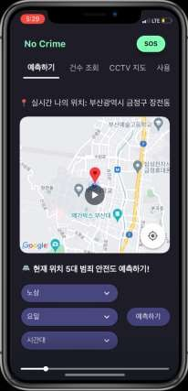
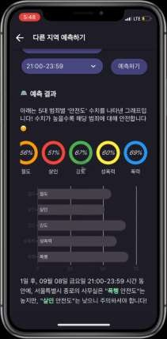
Project 02.
Main Work
1. Prediction
* Feature introduction
- Predict 5 major crime risk of user's location in real time
* Detail
Select location, day, and time zone
Click the Predict button
AI model call
Predicting the 5 major crime safety levels
Visualization of prediction results

Slide 15
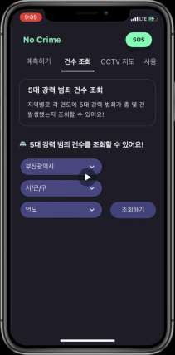
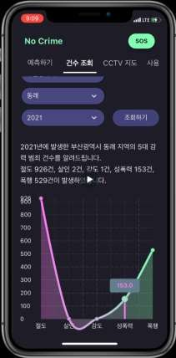
Project 02.
Main Work
2. Check number
* Feature introduction
- By region, year Check number of five major crime
* Detail
Click the button to check the number of cases
Select region, year
Click the search button
Visualization of the number of five major crimes

Slide 16
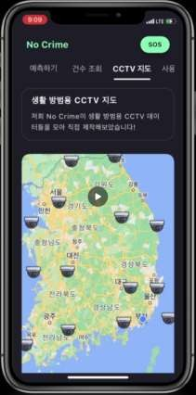
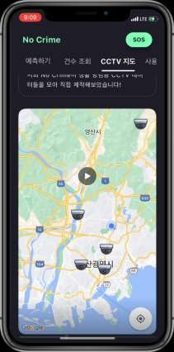
Project 02.
Main Work
3. CCTV MAP
* Feature introduction
- View CCTV map for crime prevention across thecountry at a
glance
* Detail
Click the CCTV map button
Move to current location via button
Zoom in and out to determine the location of CCTV

Slide 17
Navigation Robot
Project 3
About project
It is designed to detect and avoid obstacles on its own to reach its destination.
The robot starts or stops through real-time
communication with the mobile phone.
It stores data on the robot's movement path and displays a map showing the path and location of obstacles in real time on the LCD.

Slide 18
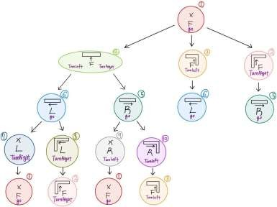
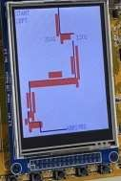
Project 03.
Introduce project
Work period | 2022. 9 ~ 2022. 12 (3 Month)
Members | Total 3 people (100% contribution for SW & Algorithm)
Objective | Design Robot to detect and avoid obstacles on its own
Content | It is designed to detect and avoid obstacles on its own to reach its destination. The robot starts or stops through real-time communication with the mobile phone. It stores data on the robot's movement path and displays a map showing the path and location of obstacles in real time on the LCD.
Detail roles | Construction Algorithm & SW Code implementation Bluetooth communication Display obstacle on LCD
Language, development environment | C, STM32, IAR Embedded Workbench
reference | Github Link, Report Link(kor)

Slide 19
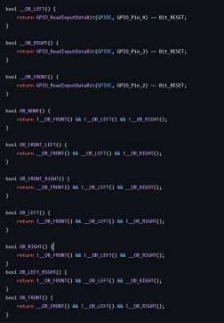
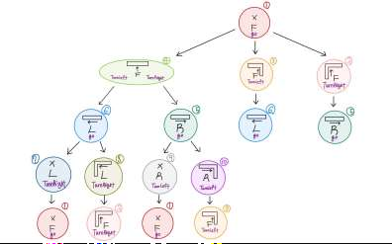
Project 03.
Main Work
1. Algorithm
* Feature introduction
- Algorithm for determining robot movement
* Detail
- An algorithm designed based on the assumption that only 90 degrees can be turned to reach a set goal, and that backward movement is not possible.

Slide 20
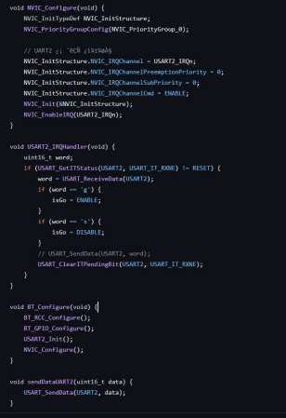
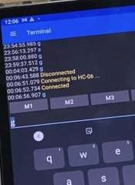
Project 03.
Main Work
2. Bluetooth
* Feature introduction
- Bluetooth communication with mobile devices
* Detail
- Implement a function that moves forward when
you press g and stops when you press s.

Slide 21
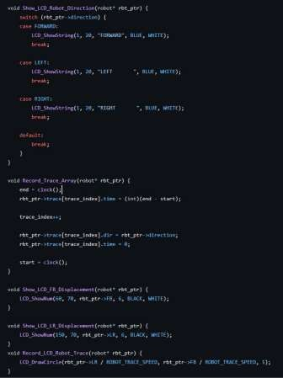
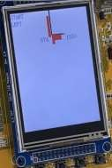
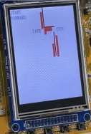
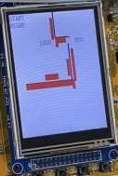
Project 03.
Main Work
3. Obstacle Visualization
* Feature introduction
- Ability to display obstacles on the LCD in real
time
* Detail
- A sensor that detects obstacles displays obstacles on the LCD in real time based on the current location and rotation direction.

Slide 22
End of Document

